Slide 1
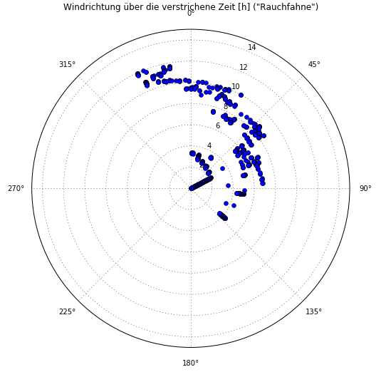
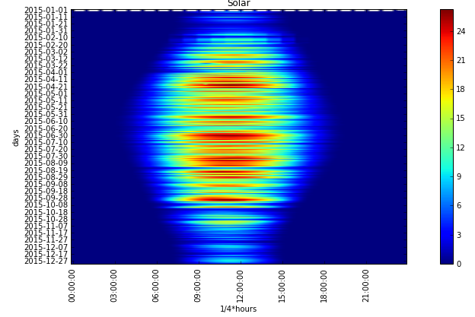
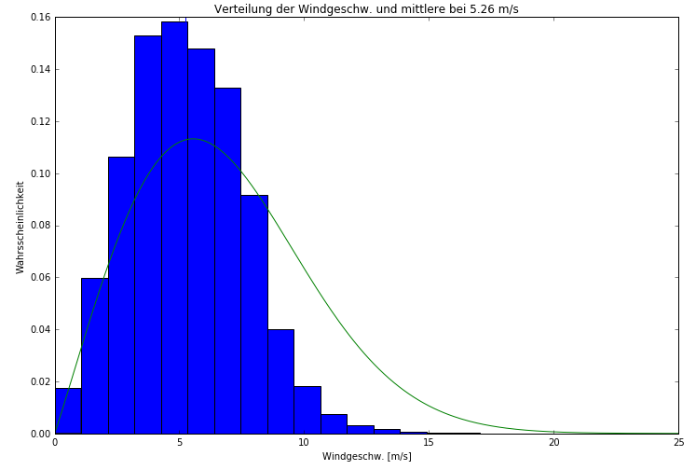
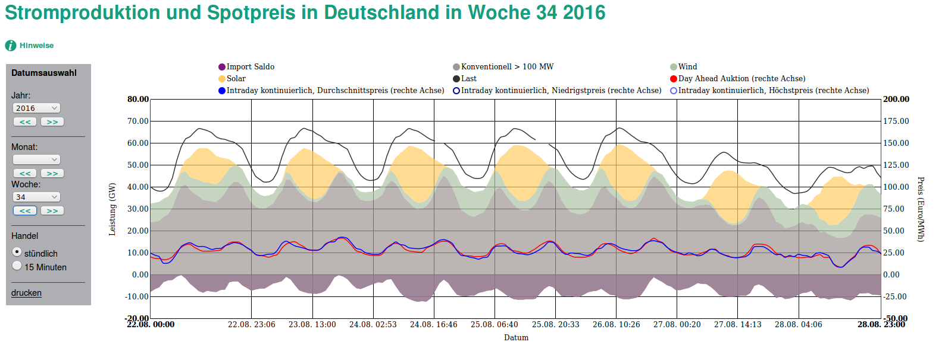
Datenspuren der
Energiewende
Quelle: energy-charts.de

Slide 2
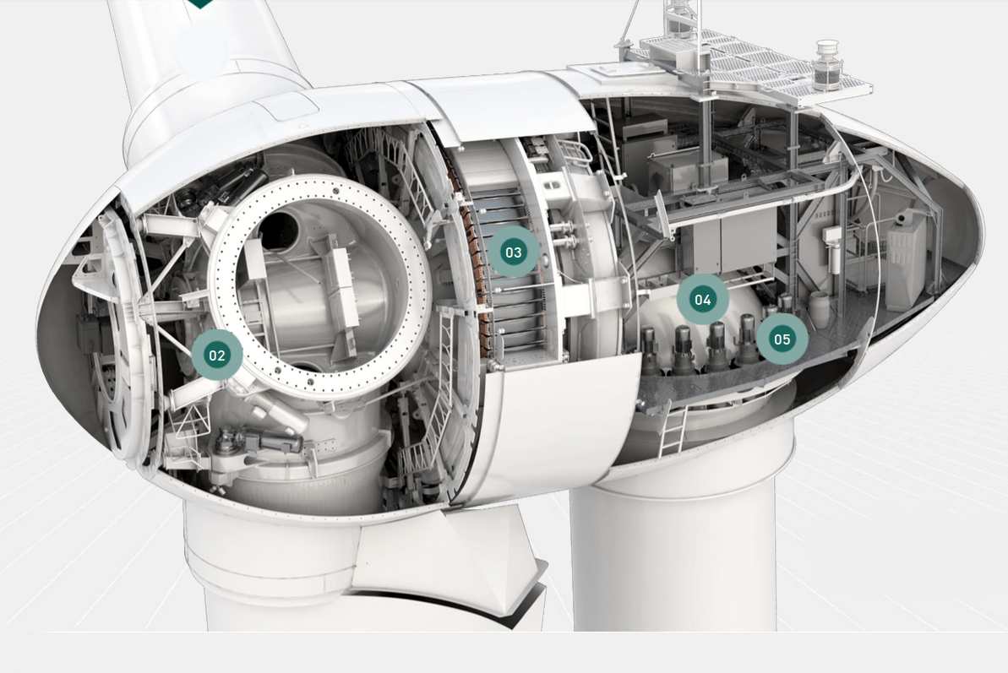
Typ: Enercon E-101
101m Rotordurchmesser
135m Mast
3.05 MW
Bauart: getriebelos,
variable Drehzahl,
Einzelblattverstellung
Baujahr 2015
Ort: bei Riesa
Egneos Energiegenossenschaft
Sitz in Dresden
160 Mitglieder
Ehrenamtlicher Vorstand

Slide 3
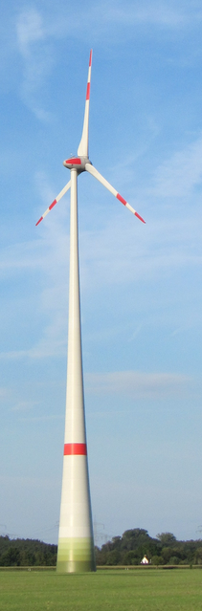
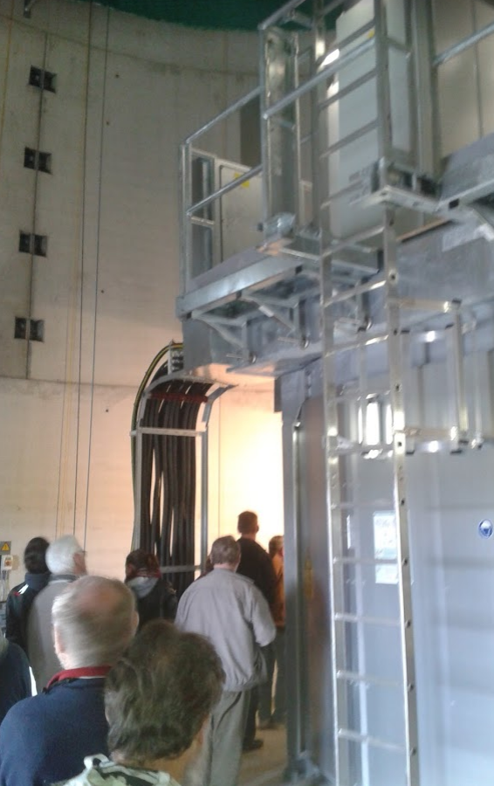
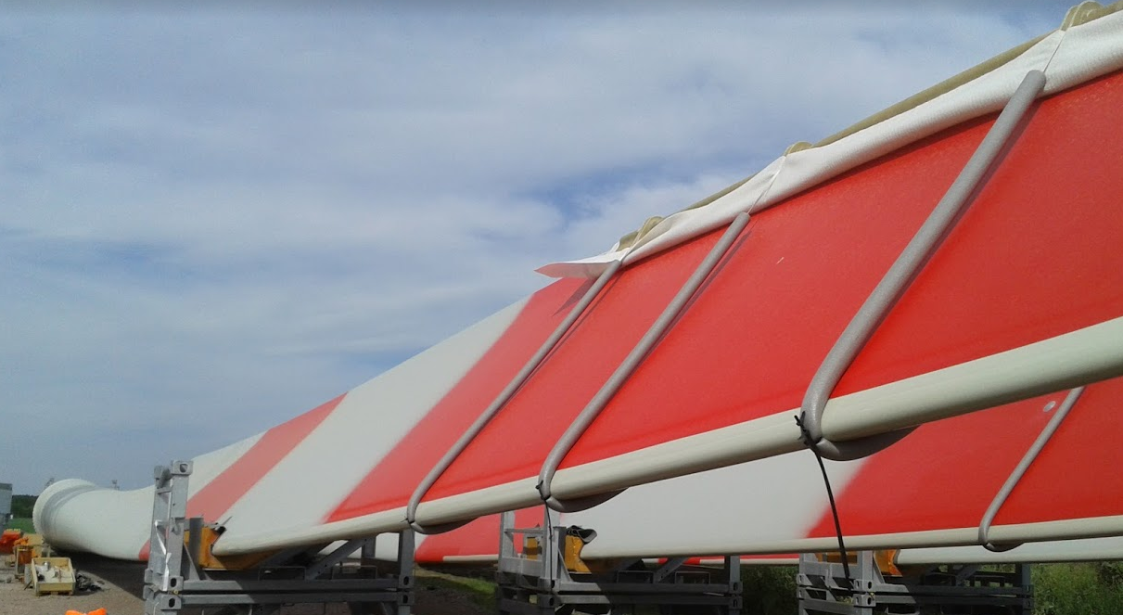
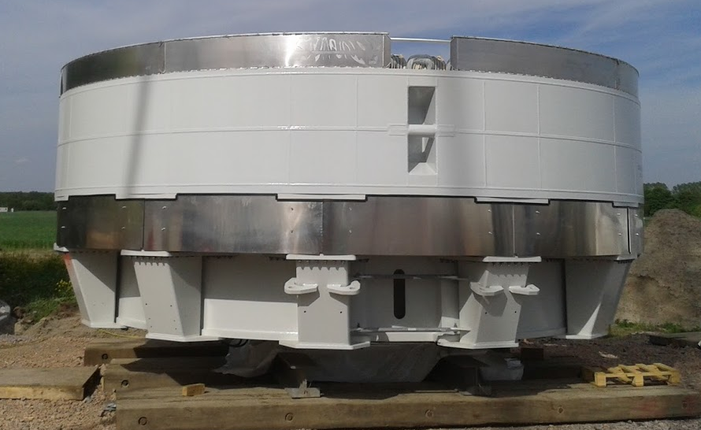

Slide 4
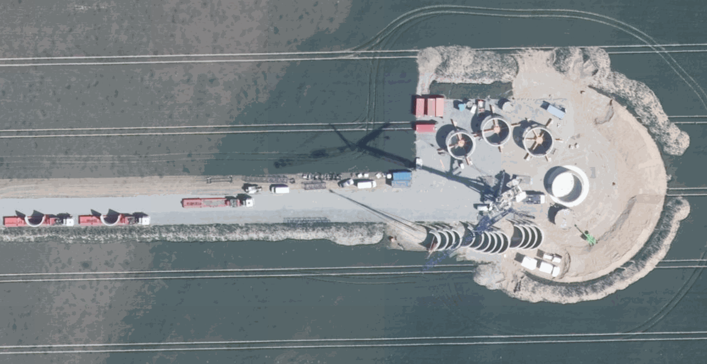

Slide 5
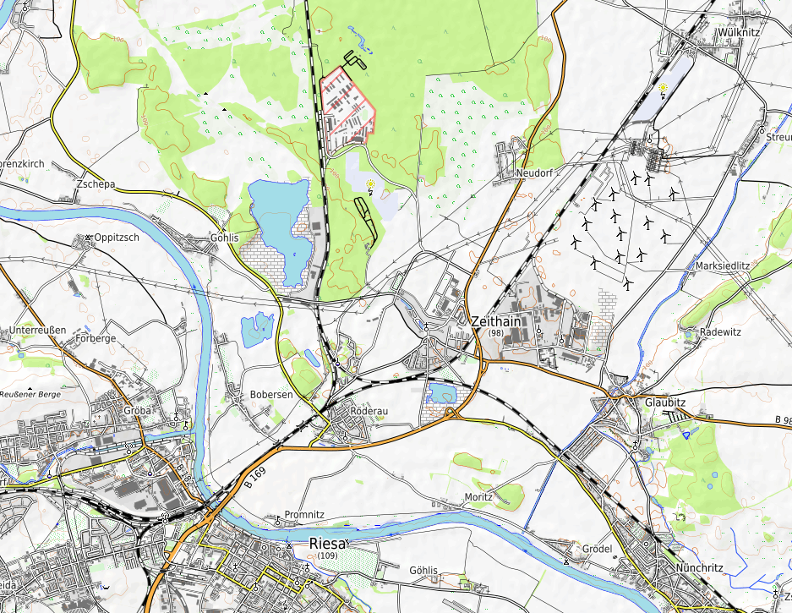

Slide 6
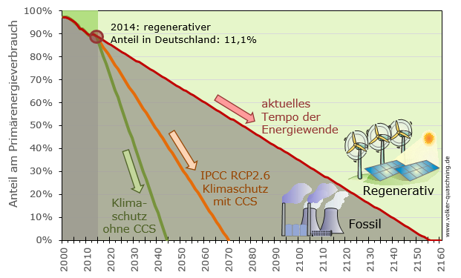
Datenspuren der Energiewende

Slide 7
Veranstaltungen
Umundu-Festival
  „Eigener (Solar-)Strom in der Stadt“ - egNEOS
    Di 25.Oktober 17:30 Stadtteilhaus Äußere Neustadt
Sächsischer Klimakongress
    Samstag, 29.10.16 10:00 - 18:00 Uhr
    TU Dresden, Hörsaalzentrum

Slide 8
zukünftige Ziele
mehr Auswertungen ermöglichen / interaktive Diagramme
ggf. Integration der Egneos Solaranlage
Bereitstellung der Software und der Datenbank an andere
andere externe Sensoren (Luftdruckänderung, Luftfeuchte -> Raspberry Pi Sense-Hat), DWD ...
Nutzung spezieller Datenstandards
MQTT
OpenEnergyMonitor (https://emoncms.org/)
Sensor Observation Service
Sensornetzwerke http://codeforchemnitz.de/projects/sensor/
Integrationsmöglichkeiten von Verbrauchsdaten
Live-Daten auf Telefon und Smart-Watches ...

Slide 9
Wege zur Nachhaltigkeit
Freimachen von Werbung (freie, unabhängige Medien)
Nicht mehr Shoppen gehen, sich günstige Hobbies suchen (Wikipedia/OpenStreetMap)
die Nutzung des Autos hinterfragen, Flugreisen (leider auch) hinterfragen
Ggf. weniger Arbeiten (Teilzeit)
Lernen wie der Wandel funktionieren könnte
Geld in Erneuerbare Energien investieren
Politisch das Richtige wählen
Energieeffizienz auch am Arbeitsplatz hinterfragen
Neben dem Strom auch Wärme, Verkehr und Ernährung lösen

Slide 10
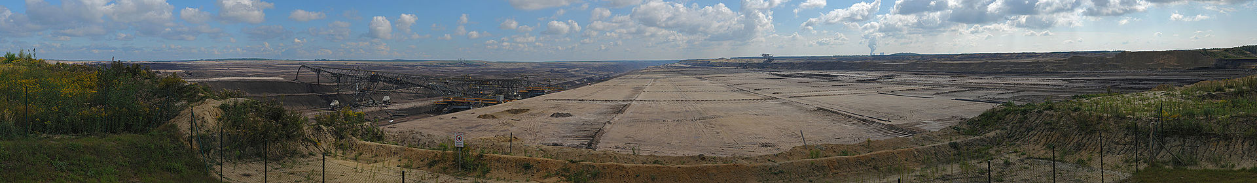
TU Dresden, Hörsaalzentrum

Slide 11
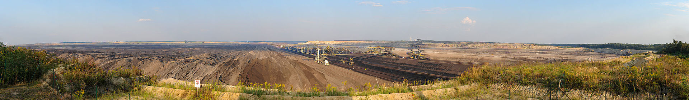
TU Dresden, Hörsaalzentrum

Slide 12
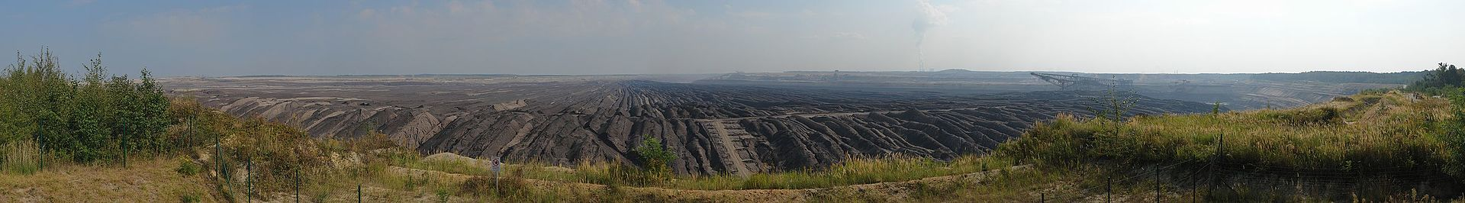
TU Dresden, Hörsaalzentrum

